Slide 1
Eén heilige, algemene, Christelijke kerk
Lichaam met een Hoofd en lidmaten

Slide 2

Opening
Zingen
Psalm 133:1
Bidden
Bijbellezen
1 Korinthe 12:1-31

Slide 3

Bijbelstudie
1. Lezen > Je stelt jezelf de vraag: Wat staat er?
2. Luisteren > Je stelt jezelf de vraag: Wat betekent het?
3. Leren > Je stelt jezelf de vraag: Welke invloed heeft dit op mijn leven?

Slide 4
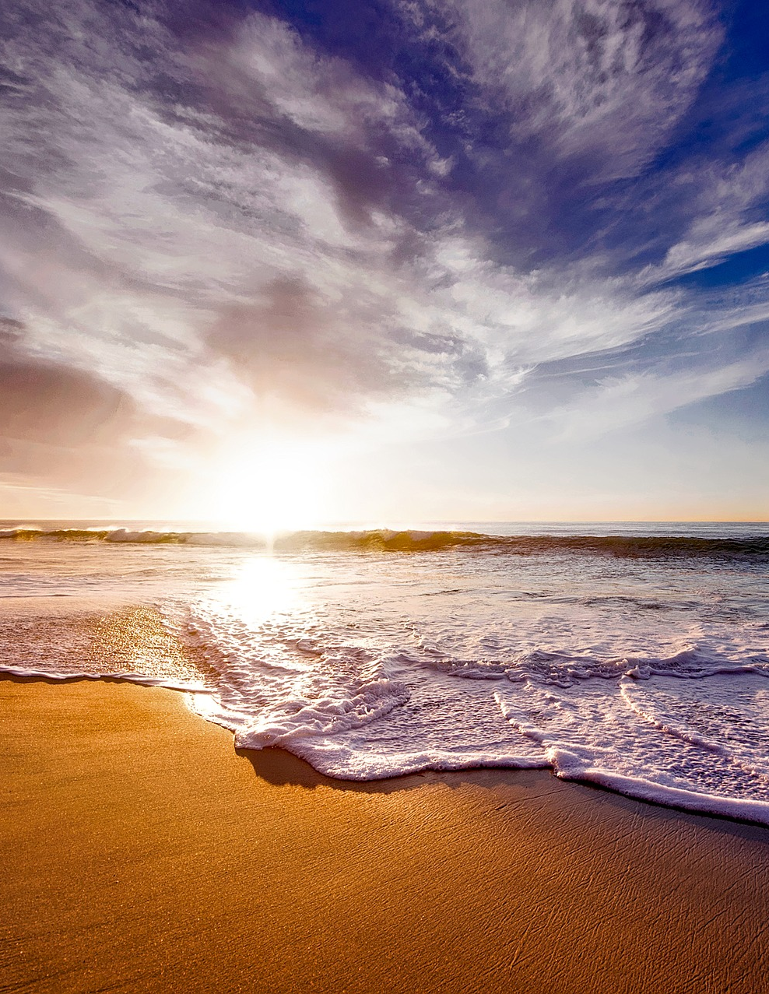
Binnenkomer
Notes:
Laat een catechisant de binnenkomer van pagina 5 voorlezen. Spreek met elkaar door over de vraag: ‘Wat zou je hem adviseren’?
Nadat het gesprek is gevoerd over de binnenkomer van pagina 5 kunnen de volgende vragen worden besproken.
Hoeveel kerkgenootschappen zijn er in Nederland?
Hoe komt het dat er zoveel kerkgenootschappen zijn?
Hoe is dit ontstaan?

Slide 5
Binnenkomer (1)
Hoeveel kerkgenootschappen zijn er in Nederland?
Hoe komt het dat er zoveel kerkgenootschappen zijn?
Hoe is dit ontstaan?

Slide 6
Doelen
Ik weet dat er een verschil is tussen de kerk als instituut (organisatie) en de Kerk als lichaam van Christus.
Ik besef dat Jezus Christus nog altijd bezig is mensen aan Zijn Kerk toe te voegen en dat het voor mij noodzakelijk is een levend lidmaat te zijn.
Ik kan kenmerken van een levend lidmaat opnoemen.

Slide 7
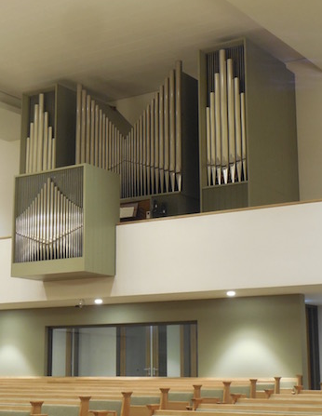
Begrip: Kerk
Wat betekent het woordje kerk?
Van Wie is de kerk?
Hoe roept Hij mensen bij elkaar?
Begrip: Troost
Notes:
Kerk komt van het Griekse woord kuriakè, dat betekent: ‘wat van de Heere is’.
De kerk is van de Heere
Door Zijn Woord en Geest

Slide 8

Begrip: Eén gemeente
Waarom heeft de naam kerk soms een hoofdletter en soms een kleine letter?
Waaruit bestaat Gods Kerk?
Wie is het Hoofd van de kerk?
Begrip: Eén gemeente
Notes:
De kerk zonder hoofdletter is het gebouw waar je op zondag naar toe gaat. De Kerk met een hoofdletter is de levende kerk, Gods kinderen.
Gods Kerk bestaat uit Gods kinderen.
Christus is het Hoofd van de kerk.

Slide 9
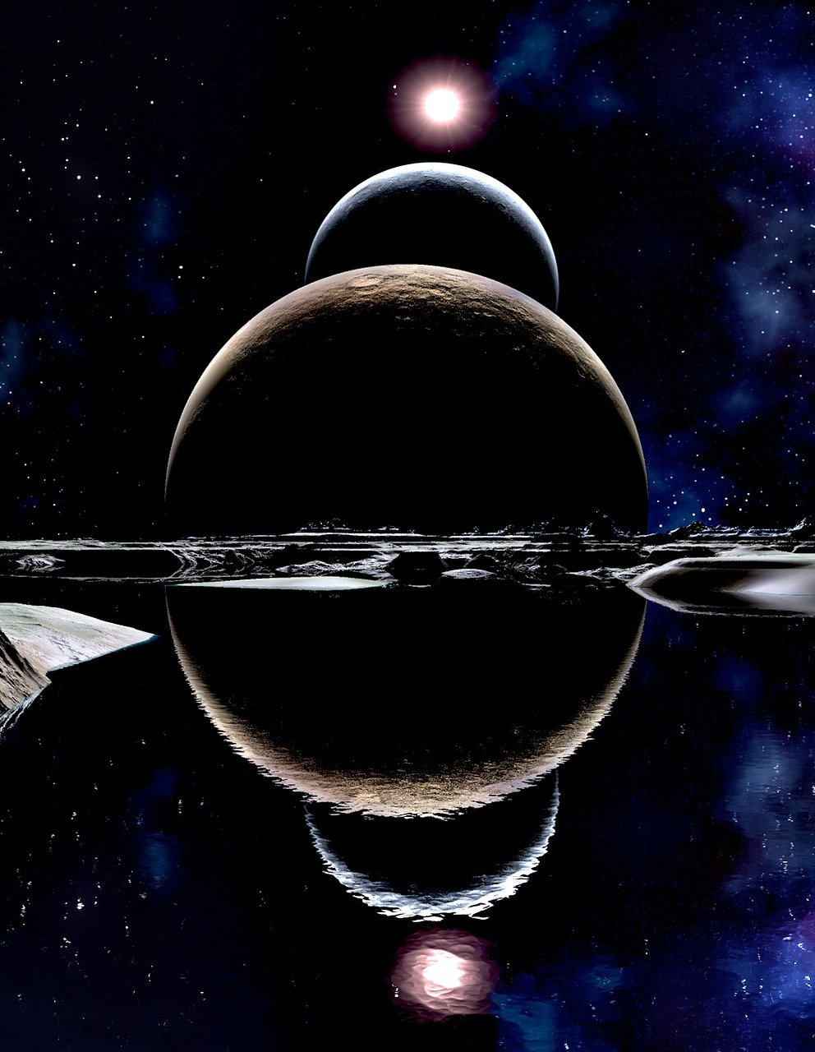
Begrip: Eeuwig
Wanneer is Jezus begonnen met Zijn Kerk bij elkaar te brengen?
Wanneer stopt Jezus met Zijn Kerk bij elkaar brengen?
Begrip: Eeuwig
Notes:
Jezus is begonnen zijn kerk bij elkaar te brengen vanaf het begin van de wereld.
Jezus gaat hiermee door tot het einde van de wereld.

Slide 10
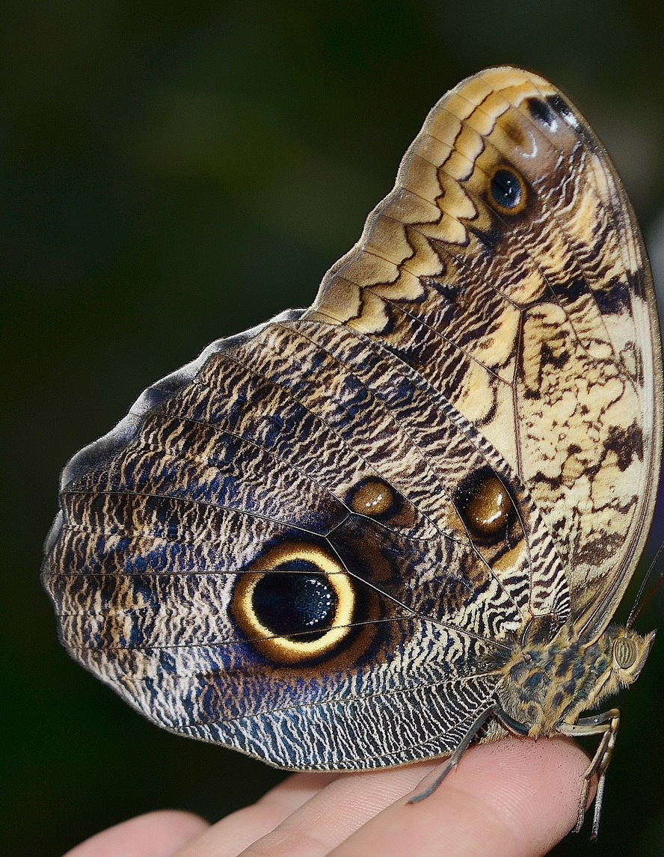
Begrip: Levend lidmaat
Zoek op in de Heidelbergse Catechismus zondag 21.
Wat betekent het als er levende lidmaten zijn?
Wat wil God dat er gebeurd als je geen levend lidmaat bent?
Begrip: Levend lidmaat
Notes:
Zie HC 21.
Er zijn dan ook dode lidmaten
God wil je het leven geven door Zijn Zoon.

Slide 11
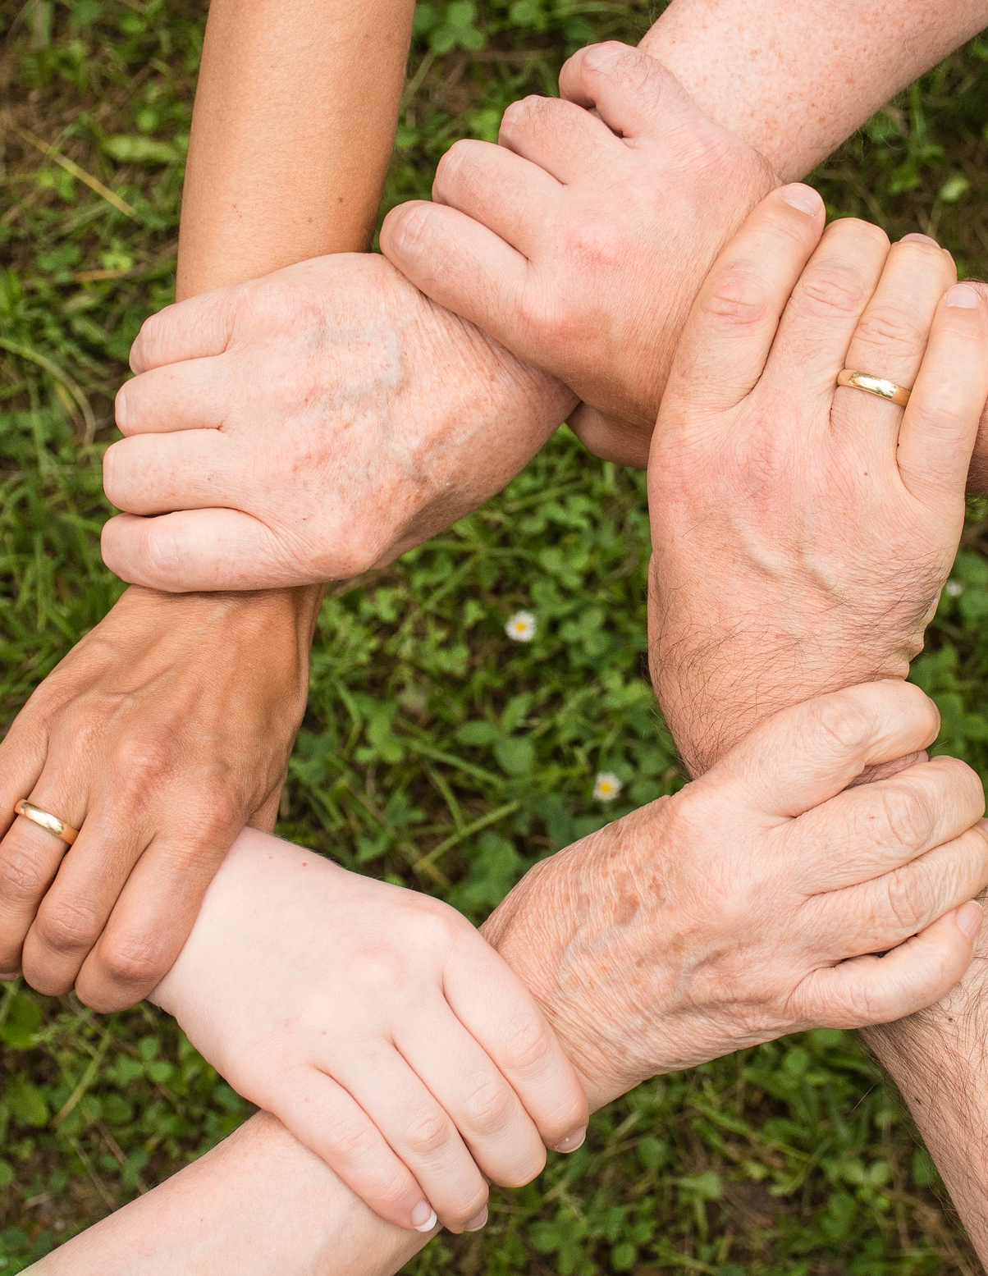
Begrip: Gemeenschap der heiligen
Met Wie ben je verbonden als je een levend lidmaat bent?
Wat zijn de schatten en gaven van de Heere Christus?
Waarom zijn Gods kinderen met elkaar verbonden?
Begrip: Gemeenschap der heiligen
Notes:
Met Christus.
Vergeving van zonden, vernieuwing van het leven, het aannemen tot kinderen
Omdat Gods kinderen verbonden zijn met Christus, zijn Gods kinderen ook met elkaar verbonden.

Slide 12
Verwerkingsvragen
Maak de verwerkingsvragen op bladzijde 8,

Slide 13
Samenvatting
Kerk met een kleine letter is het gebouw.
Kerk met een hoofdletter is Gods Kerk
God zorgt en blijft zorgen voor Zijn Kerk.
God wil dat jij een levend lidmaat van Zijn Kerk bent.

Slide 14

Huiswerk volgende keer

Slide 15
Verwerkingsopdracht
Waarom zijn er zoveel verschillende kerken?
Praat er over in tweetallen en schrijf je antwoord op bij de aantekeningen op pagina 10.
Deel het met de grote groep.
Notes:
Geef voor deze opdracht 3 minuten de tijd.

Slide 16

Stelling
We moeten alle kerken samenvoegen en verder gaan als één kerk!
Stelling
Notes:
Stelling
‘Als de Heilige Geest de troost geeft, hoef je er zelf niets aan te doen om eigendom van Christus te worden.’
Deze stelling kunt u als volgt bespreken:
Doeners
Schrijf de stelling op een groot vel papier of bord.
Hang in drie hoeken één vel papier met ja - nee - weet niet.
Laat iedereen stelling nemen door te gaan staan in één van de drie hoeken.
Elke groep schrijft nu een argument passend bij hun keuze.
De groepen gaan met elkaar in gesprek. Blijf wel zelf de gespreksleider. Diegene die van mening verandert, moet letterlijk van plaats veranderen.
Denkers
Laat in groepen van 4 personen een tegenovergestelde stelling formuleren.

Slide 17

Bespreekopdracht
Bespreek in groepjes van vier wat volgens jou het belangrijkste is van de kerk.
Schrijf het op pagina 10.
Bespreekopdracht

Slide 18
Woordweb

Slide 19
Verhaal

Slide 20
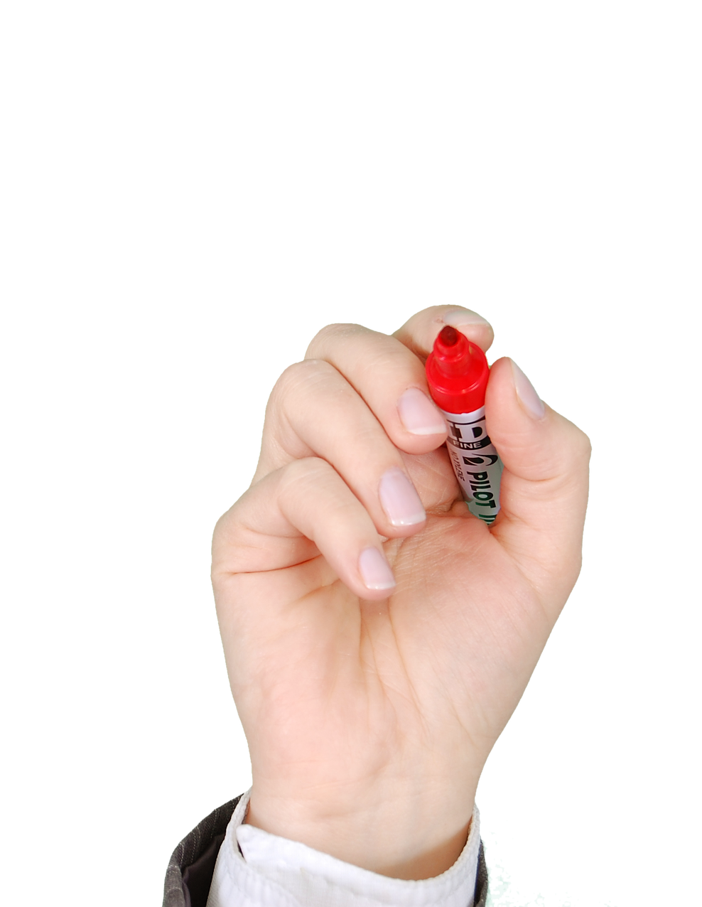
Alternatieve binnenkomer (1)
Noem drie meningen (of opvattingen/regels) over het geloof die volgens de Bijbel wel tot de kern van het geloof horen.
Noem drie meningen (of opvattingen/regels) over het geloof die volgens de Bijbel niet tot de kern van het geloof horen.

